Slide 1
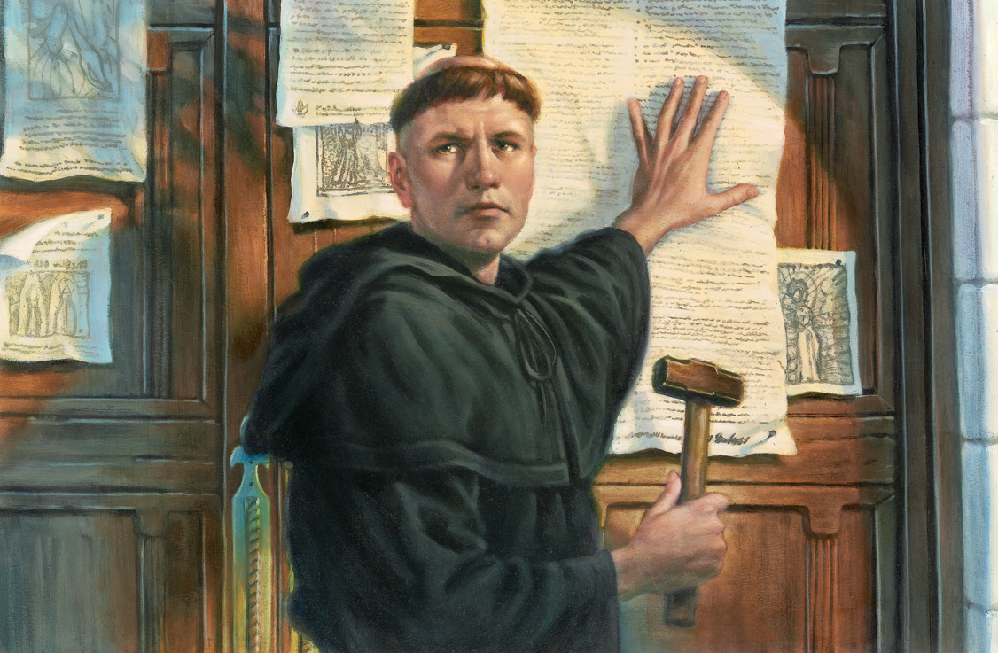


Всеобщая история, 7 класс. Мединский
§6. Реформация
и Контр-реформация
Главный вопрос параграфа
Почему Реформация, начавшись в Германии, затем охватила многие страны Европы?
Ключевые понятия
Реформация · индульгенция · лютеранство · кальвинизм · протестанты · контрреформация · иезуиты · секуляризация
«Мартин Лютер прибивает 95 тезисов». Художник Ф. Паувельс, 1872 г.

Slide 2









Причины Реформации
Конец XV — начало XVI в. — мир меняется
Доступная Библия
Тревога эпохи
Роскошь Рима
С изобретением книгопечатания Библия стала доступнее. Всё чаще её читали не только священники, но и образованные миряне.
Люди не успевали приспособиться к переменам: росло ощущение близкого конца света и Страшного суда. Отражением страхов стало начало «охоты на ведьм».
Папский двор купался в роскоши, церковные должности продавались. Верующих возмущали корыстолюбие и невежество служителей церкви.
“
Так в Европе назрела Реформация — широкое движение за обновление, реформу католической церкви, охватившее в XVI в. многие страны.
Почему именно Германия
Запомни
Раздроблённая Священная Римская империя со слабой императорской властью — церковь активно собирала там деньги, уходившие в Рим.
В 1516—1517 гг. в Германии резко активизировалась торговля индульгенциями — это и стало искрой для выступления Лютера.

Slide 3
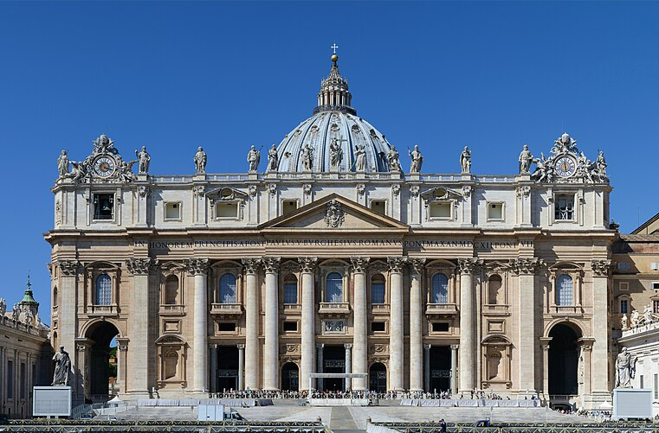

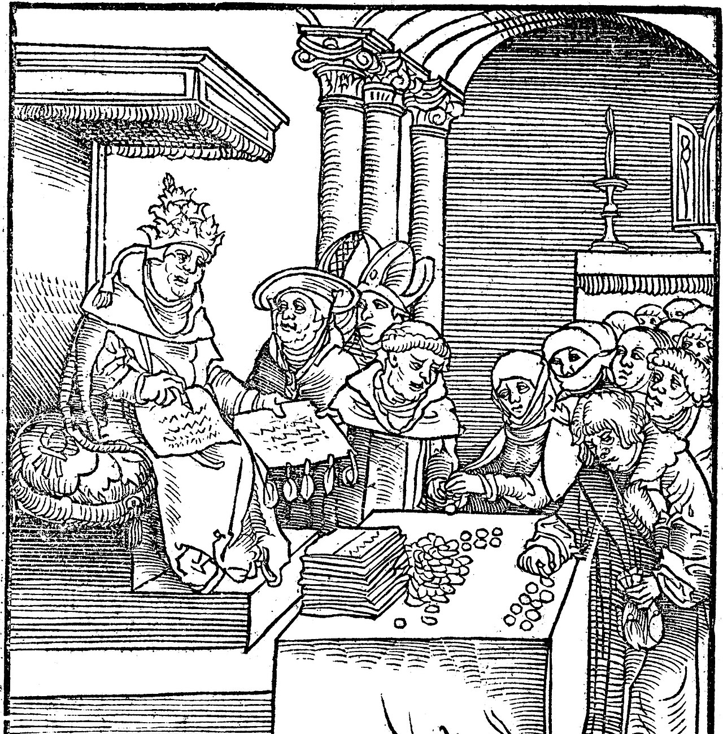



Спасение души за деньги
€
Индульгенция
Письменный документ об отпущении грехов от имени папы римского. Считалось, что церковь располагает неиссякаемым запасом благодати, накопленной страданиями Христа и святых, и папа может передавать её верующим в обмен на пожертвования.
Собор Святого Петра в Риме — строительство велось в том числе и на средства от продажи индульгенций.
«Идея спасения души за деньги возмущала многих верующих. Они негодовали, видя огромные богатства церкви и пышность обрядов».
Гравюра XVI в.
«Папа римский получает деньги за индульгенции»
В 1516—1517 гг. практика резко активизировалась — именно она вызвала возмущение Лютера.
Деньги шли на строительство собора Святого Петра в Риме
Церковные должности в Риме продавались

Slide 4
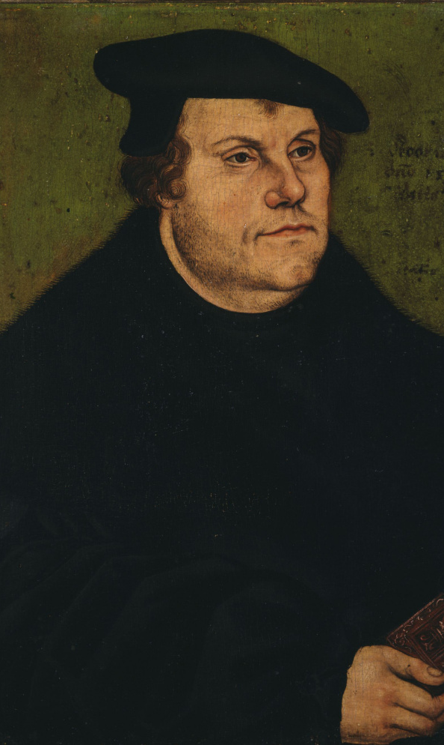

Учение лютера
«Оправдание верой»
Спасают человека не обряды и индульгенции, а искренняя вера. Священник Виттенбергского университета сформулировал идею, изменившую Европу.
1
Только Священное Писание
2
Без посредника-церкви
Решения пап и соборов не имеют обязательной силы. Лютер сам перевёл Библию на немецкий язык.
Если спасает только вера — не нужно посредничество церкви во главе с папой римским.
3
Секуляризация
4
Только 2 таинства
Имущества у церкви быть не должно — его следует передать светским властям.
Из семи — оставить только крещение и причастие: те, что есть в Новом Завете.
“
Священники, по Лютеру, ничем не отличаются от обычных людей, и в их безбрачии нет смысла. Монастыри не нужны.
Художник Л. Кранах Старший
Мартин Лютер
— Лютер, бывший монах, сам подал пример и женился
1483 — 1546

Slide 5
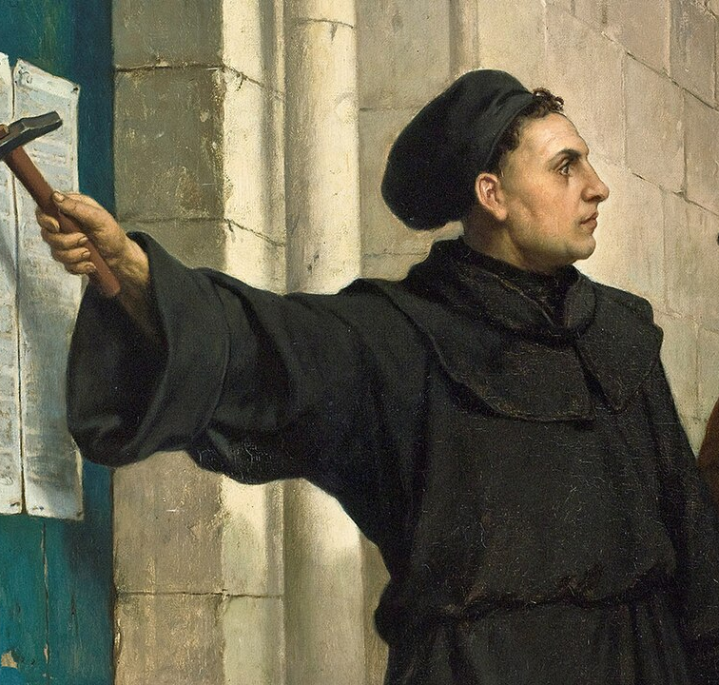


Начало Реформации: от тезисов к расколу
Виттенберг → Вормс → отлучение от церкви
1517
1521
1517
95 тезисов против индульгенций
Священник из Виттенберга Мартин Лютер выступает против продажи индульгенций. Взгляды быстро приобретают популярность среди бюргеров, дворян и князей.
1521
Вормсский рейхстаг
Дело Лютера разбирается в присутствии императора Карла V. Лютер отказывается отречься. Карл V приказывает преследовать новую ересь по всей империи.
“
На том я стою и не могу иначе. Да поможет мне Бог!
— Мартин Лютер, Вормс, 1521 г.
31 октября 1517 г.
Лютер прибивает 95 тезисов к двери Замковой церкви в Виттенберге
Папа римский отлучил Лютера от церкви. Курфюрст Саксонии Фридрих Мудрый укрыл его в замке Вартбург.

Slide 6
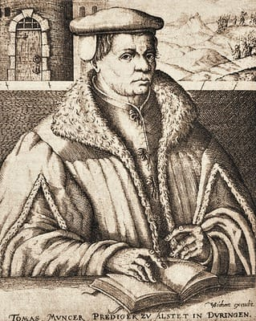



Народная Реформация
Радикальное направление: Томас Мюнцер
Учение Лютера каждый понимал по-своему — это породило разные направления Реформации.
Взгляды Мюнцера
1
Реформа церкви должна быть связана с переустройством общества в целом
1524 — 1525 гг.
Крестьянская война в Германии
2
Простые люди должны взять власть в свои руки и установить царство справедливости
Крестьяне, восприняв идеи Реформации, соглашались признавать только такие порядки, которые можно обосновать Библией.
3
Если мирным путём невозможно — следует применить силу
«Беритесь за дело Божие и выходите на борьбу. Время настало!»
Исход
Поражение в Крестьянской войне
Гибель Томаса Мюнцера
Лютер осудил повстанцев — реформировать церковь должны власти, а не народ
Лидер
Томас Мюнцер
ок. 1489 — 1525, священник-радикал
В 1529 г. сторонники Реформации заявили протест против решения рейхстага — с тех пор их стали называть протестантами.

Slide 7




Конец военного противостояния
1555
Аугсбургский
религиозный мир
25 сентября
Главный принцип Аугсбургского мира
⚖
«Чья власть — того и вера»
Каждый князь определяет религию своих подданных. Признаётся равноправие католиков и лютеран.
Юг и запад Германии
Север и восток Германии
За пределами империи
Важно понимать
Католики
Лютеране
Реформация в королевствах
Раскол христианства
По инициативе королевской власти реформированы церкви в:
Равноправие касалось только лютеран и католиков. Другие направления Реформации (кальвинисты) остались вне закона.
Англии (с 1534 г.)
Преобладали в южных и западных княжествах империи. Сохраняли верность папе римскому.
Князья возглавили церковь в своих княжествах и присвоили её владения. Великий магистр Тевтонского ордена принял титул герцога Прусского.
Дании
Швеции
Религиозные противоречия и войны в Европе впереди.
В каждой стране церковь возглавил монарх.

Slide 8
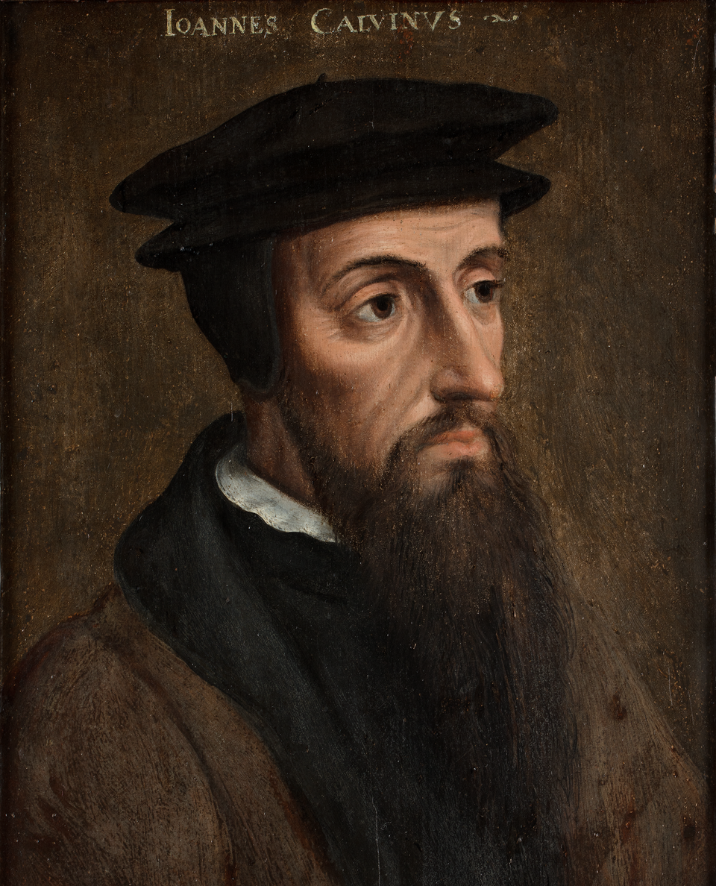






Новое направление Реформации
Жан Кальвин и кальвинизм
30-е гг. XVI в.
город Женева, Швейцария
Главная идея
Распространение
Учение о предопределении
Где появились сторонники Кальвина
Бог заранее предопределил одних людей к спасению души, а других — к адским мукам. Человек не может изменить выбор Бога, но судить о том, кто избран, позволяют праведность жизни и успех в делах.
Франция
называли гугенотами
Англия, Шотландия
сходные идеи развивали пуритане
Сев. Америка
Труд как призвание
Устройство общин
Христианину подобает строить Царство Божие на земле, находя призвание в труде. Купец должен стремиться к успеху в делах.
Каждая община избирала пресвитера — главу, следившего за нравственностью. Общины действовали независимо.
эмигранты переносили идеи в Новый Свет
⚠ 1553 г.
В Женеве по приказу Кальвина сожжён Мигель Сервет — жертва уже не католического, а протестантского фанатизма.
Основатель кальвинизма
Жан Кальвин
💡 Идеи Кальвина оправдывали накопление богатства
📜 Сам Кальвин имел непререкаемый авторитет в Женеве
1509 — 1564 · француз

Slide 9
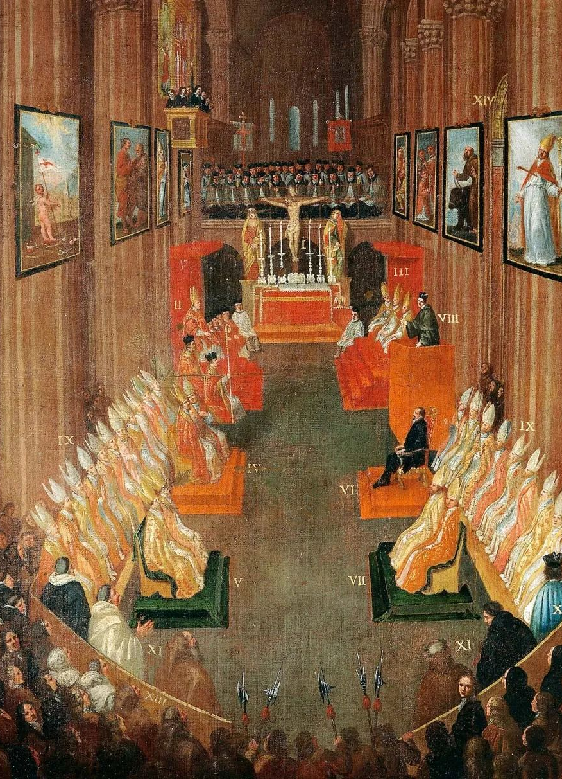




Ответ католической церкви
Контрреформация
В середине XVI в. папы, отказавшись от уступок протестантам, в союзе с королями Испании и императорами Габсбургами начали борьбу с Реформацией.
1545 — 1563
Тридентский собор
XIX Вселенский собор католической церкви. Подтвердил все догматы католицизма, осудил протестантизм, утвердил исключительное право церкви толковать Писание.
1559
Индекс запрещённых книг + Инквизиция
Папский «Индекс» запрещал католикам читать книги, противоречащие учению церкви. Реорганизация инквизиции усилила преследование еретиков.
1540
Орден иезуитов
Папа утвердил «Общество Иисуса» Игнатия Лойолы. Иезуиты стали главной силой Контрреформации: миссионеры, наставники, дипломаты (см. следующий слайд →).
«Тридентский собор». Художник Паскуале Кати, 1588 г.

Slide 10
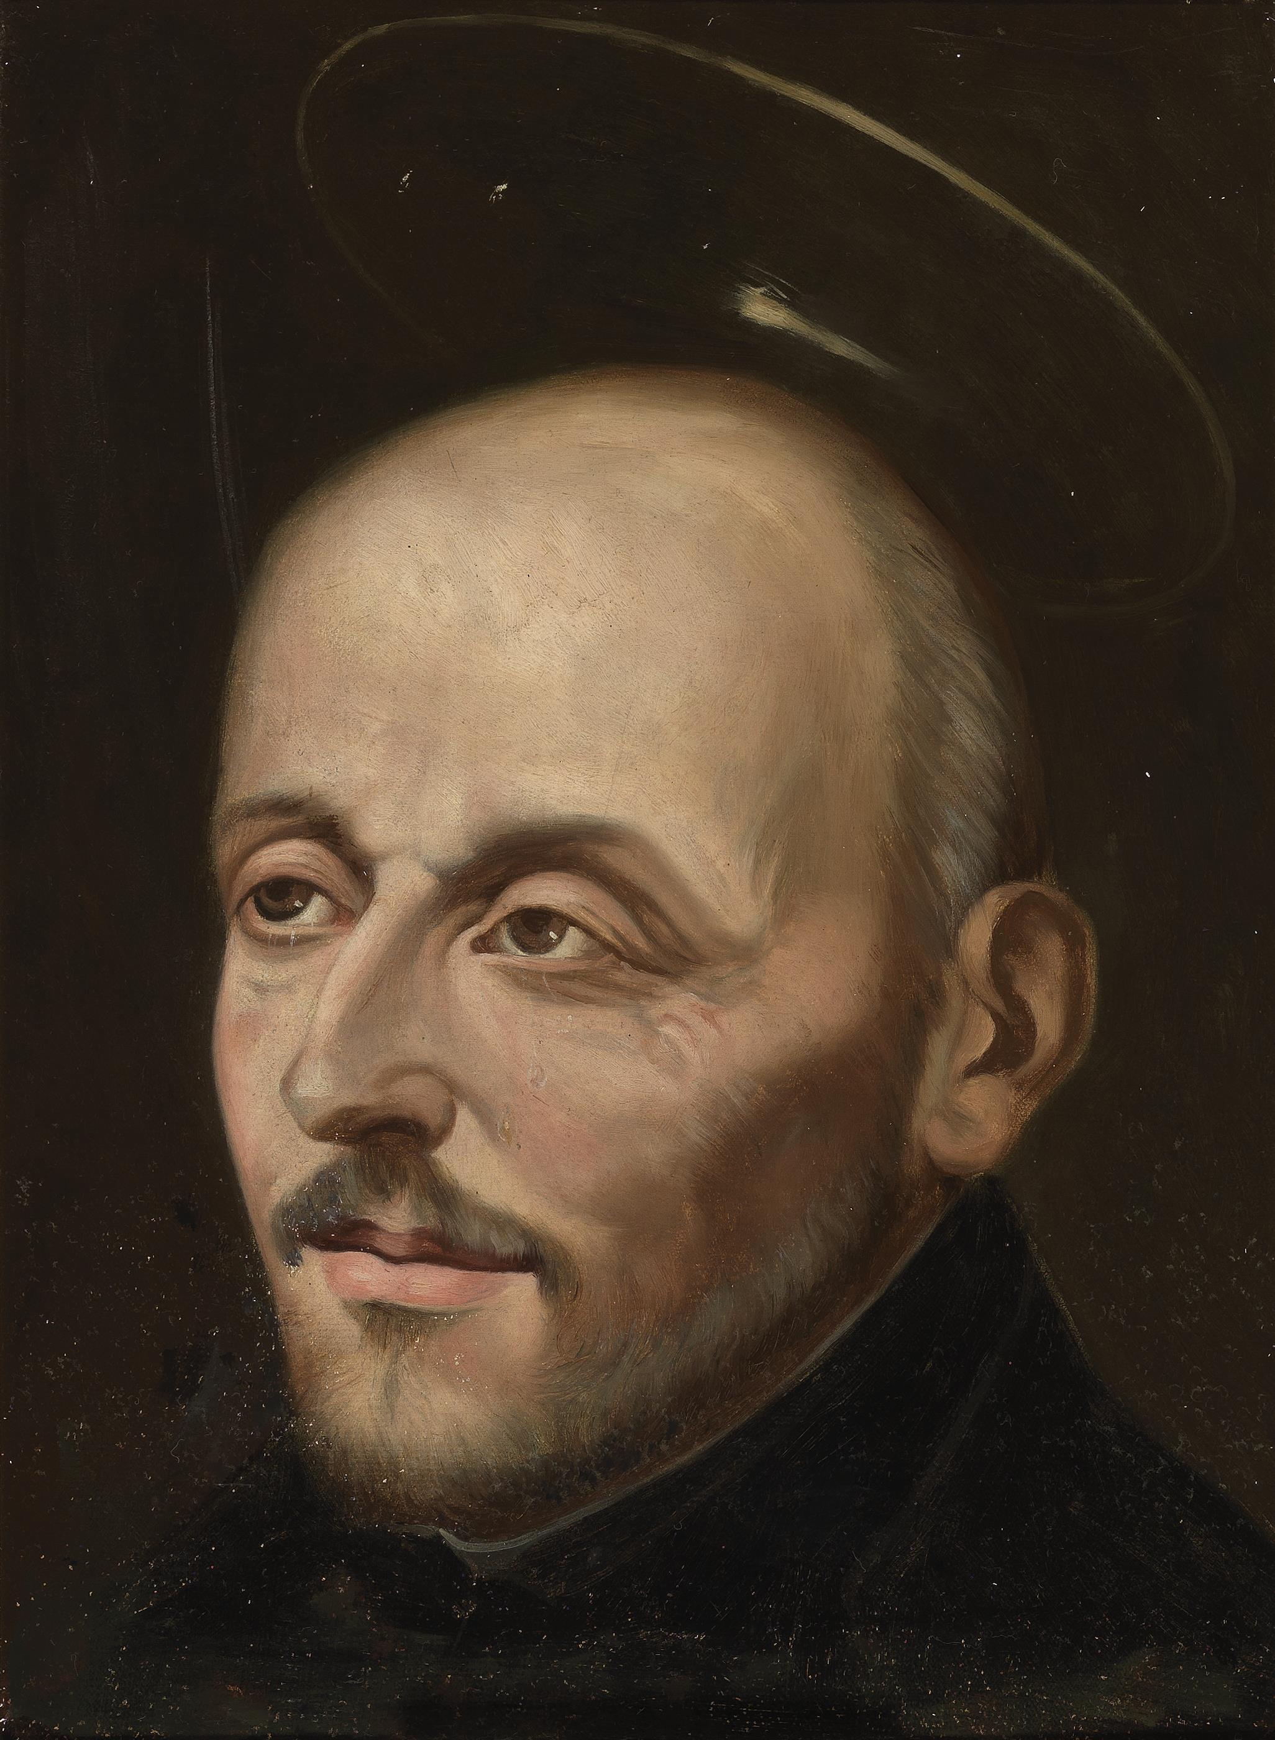






Главная сила Контрреформации
«Общество Иисуса» — орден иезуитов
1540 г.
Главный принцип
⚔
Лойола построил орден как армию — с железной дисциплиной и беспрекословным подчинением папе римскому. Особый, четвёртый обет — личное послушание папе.
Направления деятельности
Образование
Миссионерство
Дипломатия
Борьба с ересью
Создание школ и коллегий высокого уровня — воспитание молодёжи в духе католицизма.
Франциск Ксаверий — Индия, Япония. Иезуиты изучали языки и составляли словари.
Влияние на королей и знать в качестве духовников и придворных советников.
Идейная борьба с протестантизмом: возврат в католичество земель в Польше, Венгрии, Германии.
Основатель
Уникальный эксперимент: иезуитское «государство» в Парагвае
Игнатий Лойола
испанский дворянин, бывший воин
~1491 — 1556
Поселения индейцев, где не знали частной собственности и трудились сообща. Питание, одежда и жильё одинаковы для всех. Процветали вплоть до второй половины XVIII в.

Slide 11







ПОДВЕДЁМ ИТОГИ
Раскол христианского мира
ДО XVI в.
Единое западное
христианство
XVI в.
Сохранили верность Риму
Реформа церкви
Католики
Протестанты
Италия, Испания, Португалия, Франция (преимущественно), юг Германии, Польша. После Тридентского собора церковь обновилась изнутри: Контрреформация, иезуиты, миссионеры в Новом Свете и Азии.
Север Германии, Скандинавия, Англия, Шотландия, Нидерланды, часть Швейцарии и Франции. Направления: лютеране, кальвинисты, гугеноты, пуритане, англикане.
Библия — на родных языках
Развитие капитализма
Усиление светской власти
Религиозные войны
Перевод Священного Писания на немецкий, английский и др. сделал его доступным мирянам.
Идеи Кальвина оправдали труд и накопление богатства — это ускорило развитие предпринимательства.
Секуляризация земель церкви укрепила положение монархов и князей в Европе.
Раскол христианства повлёк череду религиозных конфликтов в Европе XVI—XVII вв.

Slide 12

Хронологическая лента
Реформация и Контрреформация в датах
1517
1521
1534
1545
Выступление Лютера против индульгенций. Начало Реформации в Германии.
Вормсский рейхстаг. Карл V преследует «ересь» Лютера.
Начало Реформации в Англии. Король глава церкви.
Открытие Тридентского собора. Начало активной Контрреформации.
1524—1525
1536
1540
1555
Крестьянская война в Германии. Гибель Томаса Мюнцера.
Кальвин издаёт «Наставление в христианской вере». Начало кальвинизма.
Папа утвердил орден иезуитов Игнатия Лойолы.
Аугсбургский религиозный мир. «Чья власть — того и вера».
События Реформации
События Контрреформации и завершение раскола

Slide 13


Проверим себя
Задания
1
Почему Реформация началась именно в Германии?
2
Докажите, что все основные положения Лютера вытекают из его тезиса об оправдании верой.
Назовите 2–3 политических и экономических причины, связанных с положением Священной Римской империи.
Подсказка: отношение к церкви, таинствам, имуществу, духовенству.
3
Почему считается, что идеи Кальвина способствовали развитию капитализма?
4
Выделите основные направления борьбы католицизма с Реформацией.
Объясните связь учения о предопределении с отношением к труду и накоплению богатства.
Тридентский собор, инквизиция, индекс книг, иезуиты — что было главным и почему.
Работаем с хронологией
Расположите события в хронологической последовательности:
а) Аугсбургский религиозный мир
в) Выступление Лютера против индульгенций
б) Утверждение папой ордена иезуитов
г) Казнь М. Сервета

Slide 14





§6. Реформация и Контрреформация
К следующему уроку
Базовый уровень
Прочитать §6 учебника
К следующему уроку
Подготовиться отвечать на вопросы после параграфа. Знать определения ключевых понятий и даты.
Домашняя
работа
Работаем с понятиями
Раскрыть смысл понятий «Реформация» и «Контрреформация»
Найдите «лишнее» в ряду: лютеране · гугеноты · иезуиты · пуритане. Обоснуйте свой выбор.
Работа с источником
Прочитать высказывания Мартина Лютера и Томаса Мюнцера
Определить, какие принадлежат Лютеру, а какие — Мюнцеру. Сформулировать различия во взглядах двух реформаторов.
★ ТВОРЧЕСКОЕ ЗАДАНИЕ (по желанию)
Сформулировать письменный ответ на главный вопрос параграфа и обосновать его 2–3 аргументами.

